Slide 1
Q&A
普通话
广东话
English

Slide 2
Is our motivation for missions important? 我们宣教的动机重要吗？

Slide 3
Will our motivation affect our mission? 我们的动机会影响我们的使命吗？

Slide 4
The Mission of
God for All
上帝对所有人
的使命

Slide 5
“Exalting Jesus, leading others to Christ.” “高举耶稣，引导他人归向基督。”

Slide 6
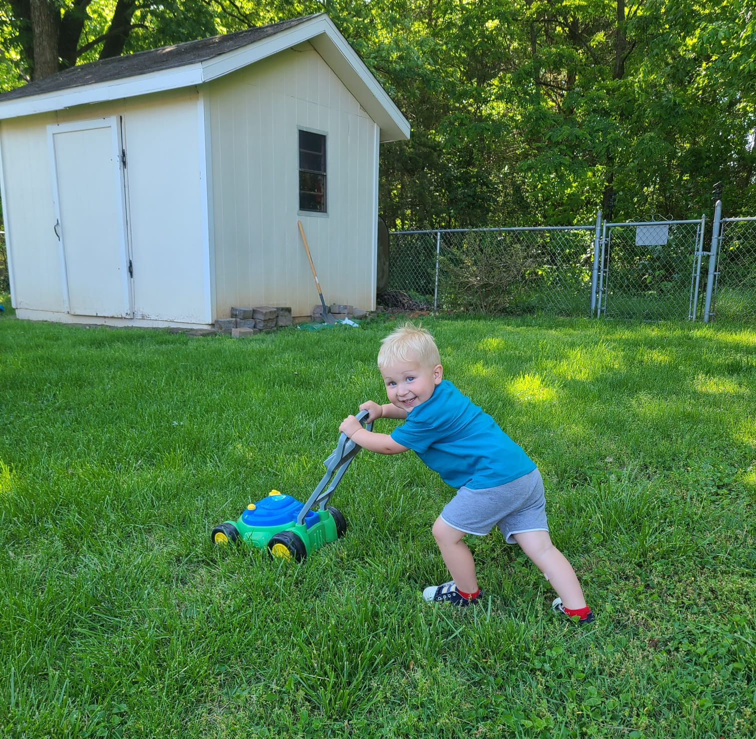

Slide 7
The Heart of Missions 核心的使命
I John 约翰一书 4:7-11

Slide 8
I John 约翰一书 4:7-11
Beloved, let us love one another, for love is from God, and whoever loves has been born of God and knows God. Anyone who does not love does not know God, because God is love.
亲 爱 的 弟 兄 阿 ， 我 们 应 当 彼 此 相 爱 ， 因 为 爱 是 从 神 来 的 。 凡 有 爱 心 的 ， 都 是 由 神 而 生 ， 并 且 认 识 神 。没 有 爱 心 的 ， 就 不 认 识 神 ， 因 为 神 就 是 爱 。

Slide 9
I John 约翰一书 4:7-11 (continued)
In this the love of God was made manifest among us, that God sent his only Son into the world, so that we might live through him. In this is love, not that we have loved God but that he loved us and sent his Son to be the propitiation for our sins.
神 差 他 独 生 子 到 世 间 来 ， 使 我 们 藉 着 他 得 生 ， 神 爱 我 们 的 心 在 此 就 显 明 了 。不 是 我 们 爱 神 ， 乃 是 神 爱 我 们 ， 差 他 的 儿 子 为 我 们 的 罪 作 了 挽 回 祭 ， 这 就 是 爱 了 。

Slide 10
I John 约翰一书 4:7-11 (continued)
Beloved, if God so loved us, we also ought to love one another.
亲 爱 的 弟 兄 阿 ， 神 既 是 这 样 爱 我 们 ， 我 们 也 当 彼 此 相 爱 。

Slide 11
“In this the love of God was made manifest among us…” 神 爱 我 们 的 心 在 此 就 显 明 了 。 I John 约翰一书 4:9

Slide 12
“…that God sent his only Son…” 神 差 他 独 生 子 到 世 间 来 ， I John 约翰一书 4:9

Slide 13
“In this is love… he loved us and sent his Son…” “这就是爱……他爱我们并差遣他的儿子……” I John 约翰一书 4:10

Slide 14
Sending Shows Love 差遣表示爱

Slide 15
Jesus was sent to give life 耶稣被差遣来赐人生命
I John 约翰一书 4:9

Slide 16
“And this is the testimony, that God gave us eternal life, and this life is in his Son.” 这 见 证 就 是 神 赐 给 我 们 永 生 ； 这 永 生 也 是 在 他 儿 子 里 面 。 I John 约翰一书 5:11

Slide 17
Jesus was sent to atone for sin 耶稣奉差遣为赎罪
I John 约翰一书 4:10

Slide 18
“In this is love, not that we have loved God, but that he loved us and sent his Son…” 乃 是 神 爱 我 们 ， 差 他 的 儿 子 为 我 们 的 罪 作 了 挽 回 祭 ， 这 就 是 爱 了 。 I John 约翰一书 4:10

Slide 20
We Are Sent 我们被派遣

Slide 21
“Beloved, if God so loved us, we also ought to love one another.” 亲 爱 的 弟 兄 阿 ， 神 既 是 这 样 爱 我 们 ， 我 们 也 当 彼 此 相 爱 。 I John 约翰一书 4:11

Slide 22
Show God’s Love 彰显神的爱

Slide 23
Speak God’s Love 诉说神的爱

Slide 24
How Can I Spread God’s Love? 我如何传揚神的爱？

Slide 25
Go. 去。
Make Disciples. 做门徒。
Baptize. 施洗。
Teach. 教导。

Slide 26
Remember The Heart of God’s Mission 牢记 神使命的核心

